Slide 1
1. světová válka
Válka na moři a v koloniích
Ruské revoluce r. 1917
Vývoj na frontách v roce 1917 a 1918

Slide 2
Válka na moři a v koloniích
převaha V. Británie, Francie a Japonska
obsazovány německé kolonie
Severní moře: porážky Němců
květen – červen u Jutska
9.1. 1917 Německo vyhlásilo neomezenou ponorkovou válku

Slide 3
Diplomatická jednání
21.12. 1916 Woodrow Wilson – nóta o podmínkách míru
prosinec 1916 VB – David Lloyd George
21.11.1916 † František Josef I.
císař Karel I. – tajná jednání (Sixtus Bourbonský)
Georges Clèmenceau
papež
duben 1917 vstup USA do války

Slide 4
Ruské revoluce 1917
12.3. demokratická revoluce
  svržen car
  Prozatímní vláda (kn. Georgij Lvov)
  sověty
autonomie Finska a Estonska
nezávislost Polska
pokračování ve válce

Slide 5
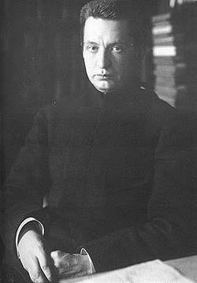
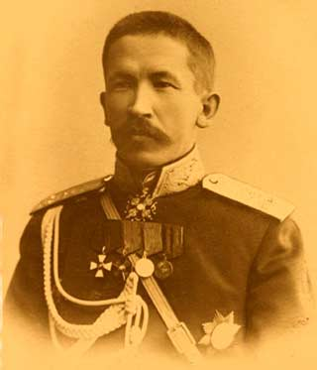
V.I. Lenin – Dubnové teze
bolševici
protesty obyvatel (červen, červenec)
Alexandr Kerenský
září – Lavr Georg. Kornilov – pokus o vojenský převrat

Slide 6
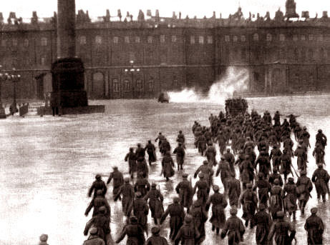
Říjnová revoluce
6.11. povstání v Petrohradě
Rudé gardy + baltské loďstvo
útok na Zimní palác
7./8. 11. zatčeni ministři Prozatímní vlády

Slide 7
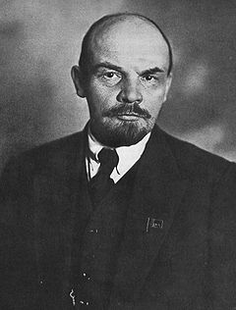
Všeruský sjezd sovětů
Dekret o míru
Dekret o půdě
Deklarace práv národů Ruska
Rada lidových komisařů - Lenin

Slide 8
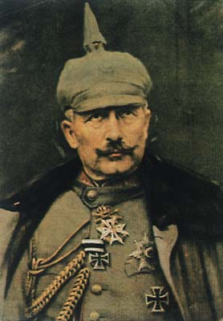
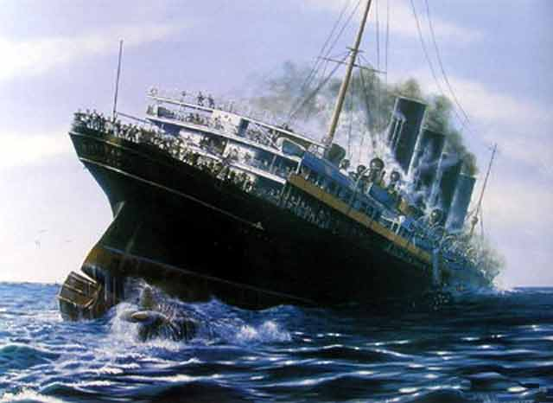
1917
revoluce v Rusku ⇒ vliv na konec války
Vilém II. souhlasí s vojenskou diktaturou a ponorkovou válkou
květen 1915 parník Lusitania (Cobh)
Němci asi 100 ponorek

Slide 9
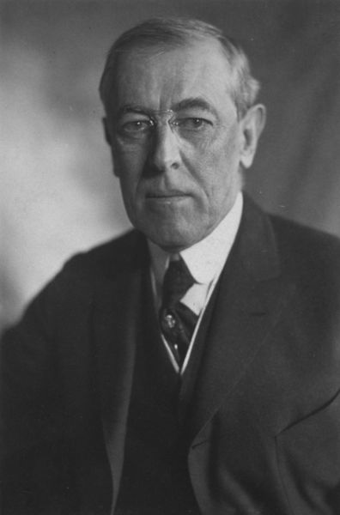
6.4. 1917 – USA vyhlásily válku Německu (po návrhu W. Wilsona Kongresu)
poté
státy v J Americe
Čína, Siam
Libérie

Slide 10
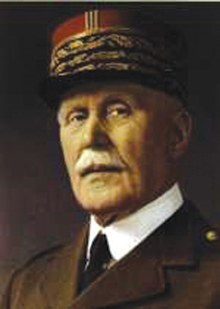
Západní fronta
Němci v defenzívě
obranné postavení na Siegfriedově linii
duben, květen – Britové – pokus o průlom u Arrasu
demoralizace fr. armády
Henri Philippe Pétain
Němci bolševickou revoluci vítali

Slide 11
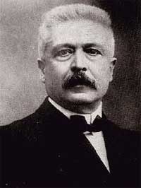
Jižní fronta
úspěchy Němců a Rakušanů v Itálii
fronta na řece Piavě
Vittorio Orlando
pomoc fr. a brit. jednotek

Slide 12
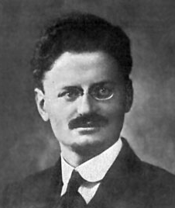
1918
Východní fronta
list. 1917 jednání o separátním míru
Lev Davidovič Trocký
„ani mír ani válka“
ofenzíva Němců
únor 1918 bitva u Narvy a Pskova
3.3. 1918 Brest-litevský mír

Slide 13
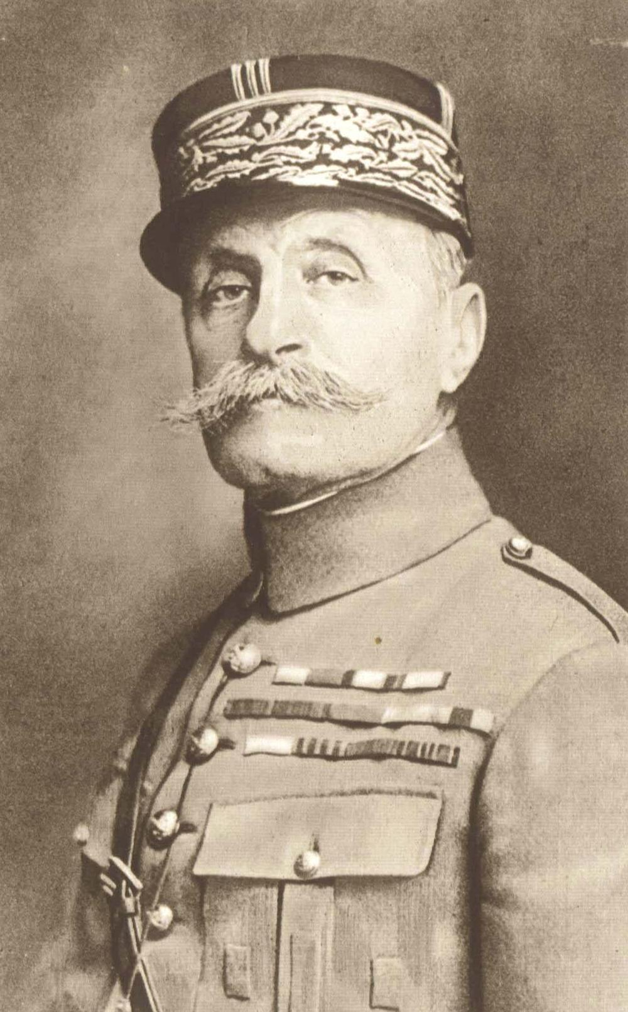
Západní fronta
březen – německá ofenzíva
do června 5 x
vrchní velitel maršál Ferdinand Foch
červenec-srpen 2. bitva na Marně
  Američané

Slide 14
8.8. 1918 – průlom Britů u Amiensu
poč. září Němci za Sieg. linii
26.9. počátek rozhodující ofenzívy
29.9. gen. Ludendorf žádá o jednat o příměří
4.10. žádost odeslána W. Wilsonovi

Slide 15
Jižní fronta
15.6. pokus R-U o průlom na Piavě
29.9. Doss Alto – čs. legie v Itálii
říjen – italská protiofenzíva
25.10. zhroucení pozice R-U
18.10. nóta presidenta Wilsona
27.10. odpověď hr. Gyuly Andrassyho
zánik R-U

Slide 16
Balkán
září 1918 zhroucení bulharské armády
29.9. Soluň – podpis dohody o příměří
1.11. osvobozen Bělehrad
Rumunsko
31.10. kapitulace Turecka

Slide 17
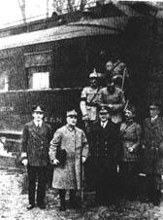
Iniciativa presidenta W. Wilsona
8.1. 1918 – 14 bodů
(program na ukončení války)
8.11. 1918 Nejvyšší spojenecká rada oznámila podmínky příměří
11.11. 1918 v 11⁰⁰
konec války

Slide 18
